Slide 1
Разработка алгоритмов навигации БПЛА на основе глубоких нейронных сетей
Сдудент:Ло Цзюнь
Научный руководитель:Забоцкий А.Е.
Программист
Рецентзент:Назаров А.Д
и.о. зав. кафедрой ИСТИИР,
д.т.н, доцент

Slide 2

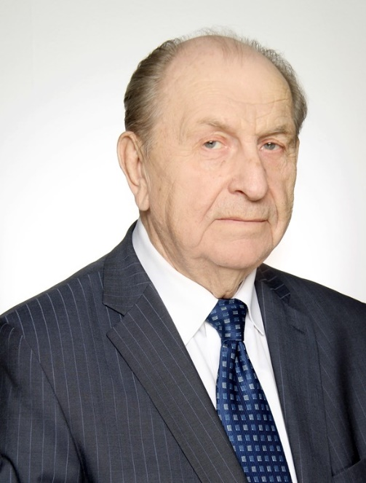
Актуальность
“Теория биомашсистем является развитием земледельческой механики В.П. Горячкина, приводит к кардинальному пересмотру назначения сельскохозяйственных машин и подходов к проектированию аграрных машин и механизмов. Биомашсистемы наделены элементами сильного искусственного интеллекта и задают современную научно-техническую платформу для востребованных прорывных технологий в АПК в отношении повышения качества и объемов сельхозпродукции и обеспечения продовольственной безопасности страны.”
Вячеслав Иванович Черноиванов
2

Slide 3

Цели работы
Алгоритм навигации без GPS
Сокращение требований к аппаратному оборудованию для навигации дронов
Имеет высокую мобильность благодаря характеристикам сети
3

Slide 4

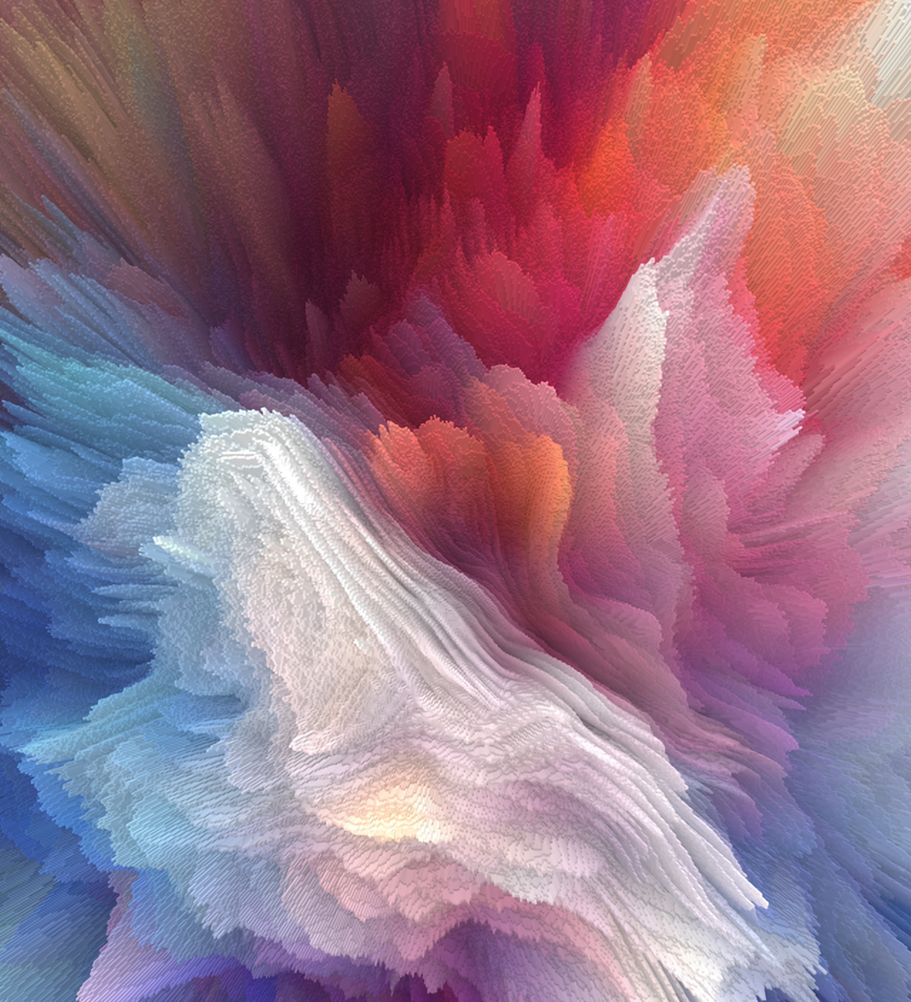
Задачи
02
01
03
Обучение нейронной сети и проверка её эффективности
Сбор и разметка данных с дрона
Разработка конкретного алгоритма
4

Slide 5
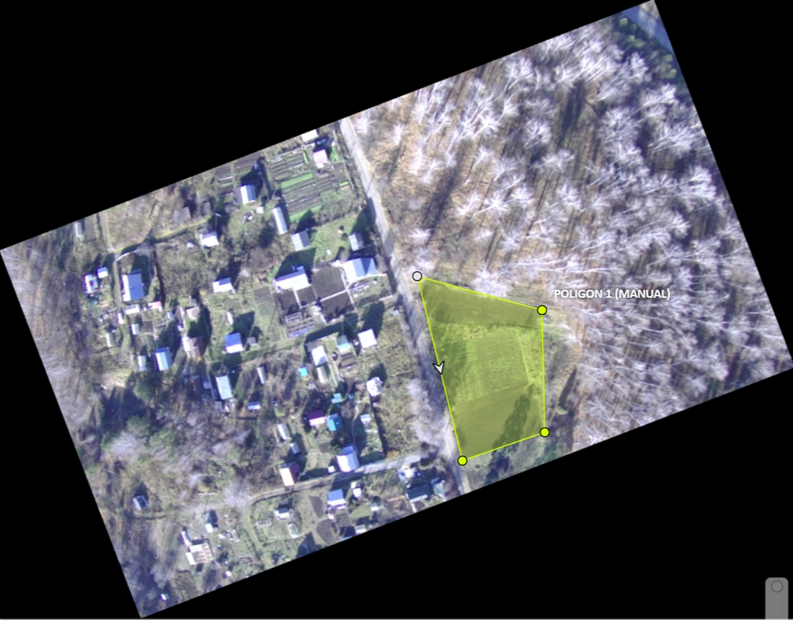
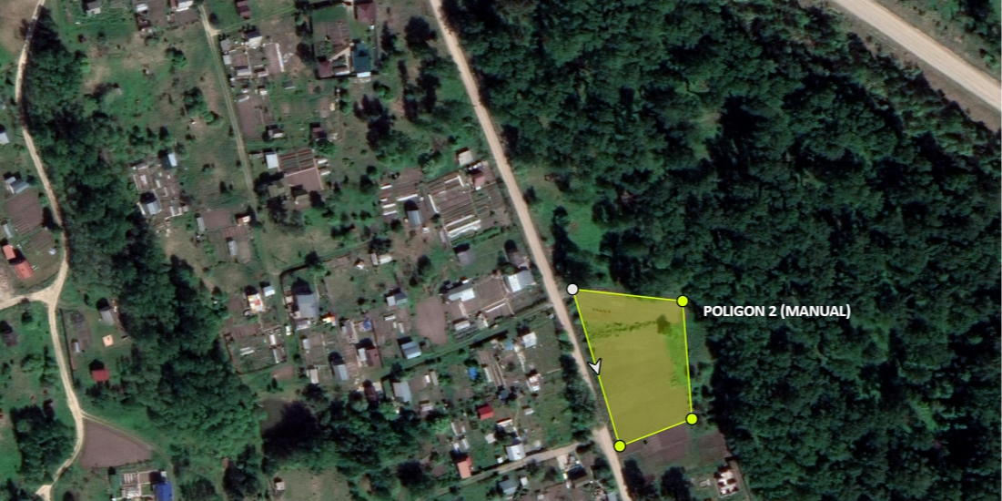
Части 1. Сбор и разметка данных с дрона
изображения дронов
Спутниковый снимок (с карты Google)
5

Slide 6
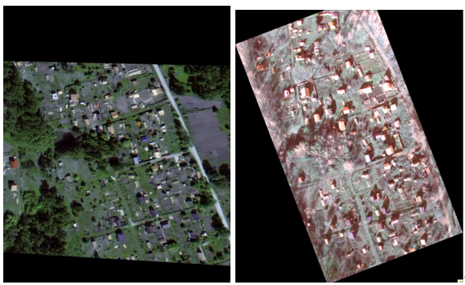
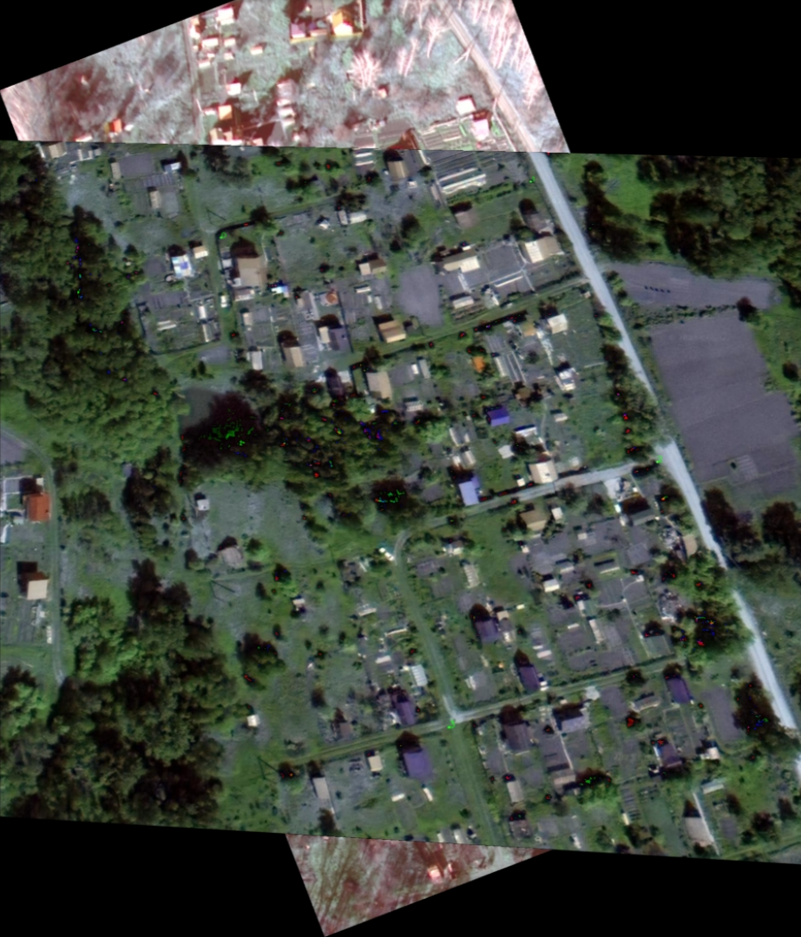
Части 1. Сбор и разметка данных с дрона
исходная пара изображений
пара обработанных изображений
6

Slide 7
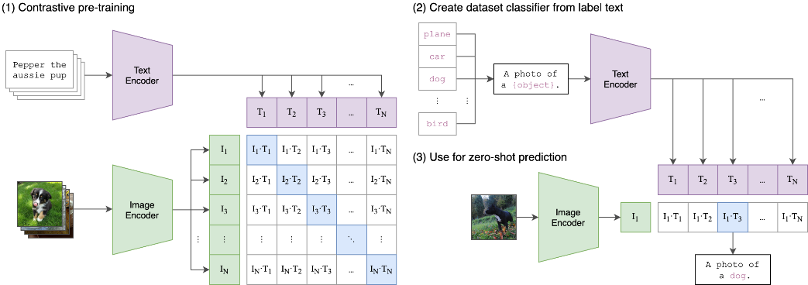
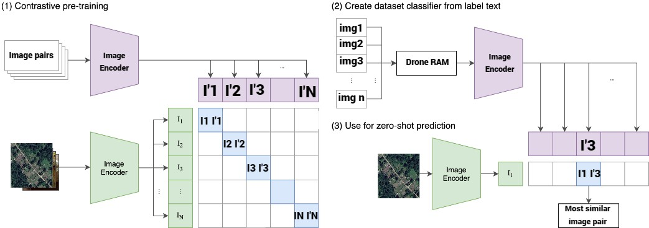
Части 2. Обучение и проверка нейронной сети
Структура сети CLIP
Структура сети сиамской
7

Slide 8
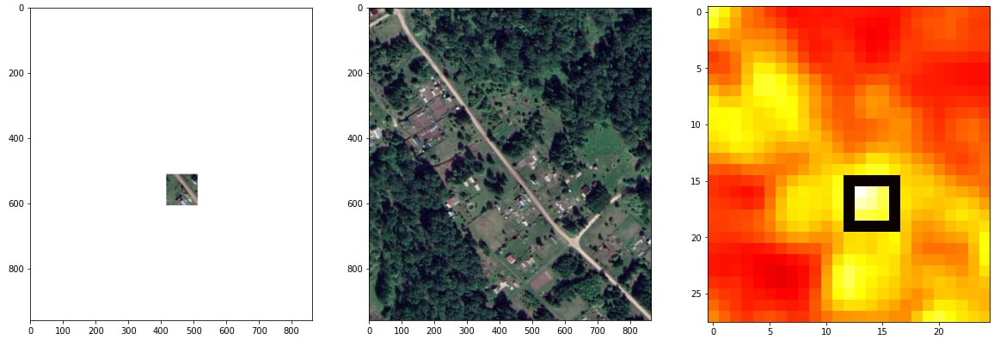
Части 2. Обучение и проверка нейронной сети
Темпровая карта
(heat_map)
8

Slide 9
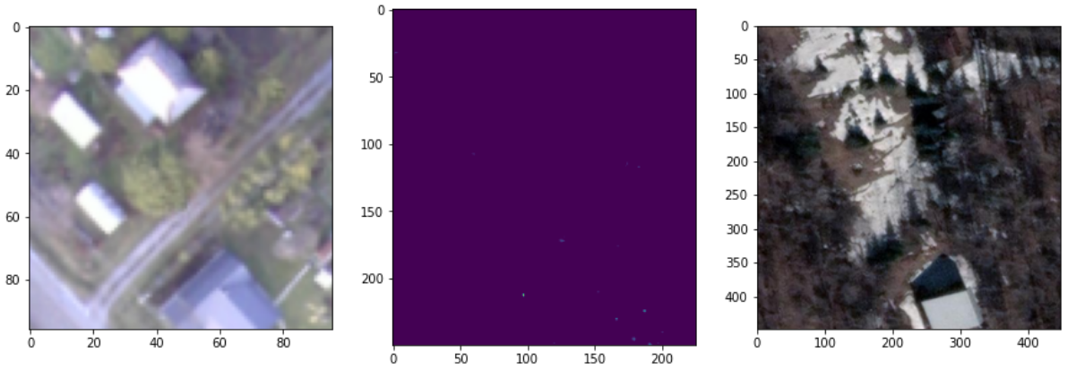
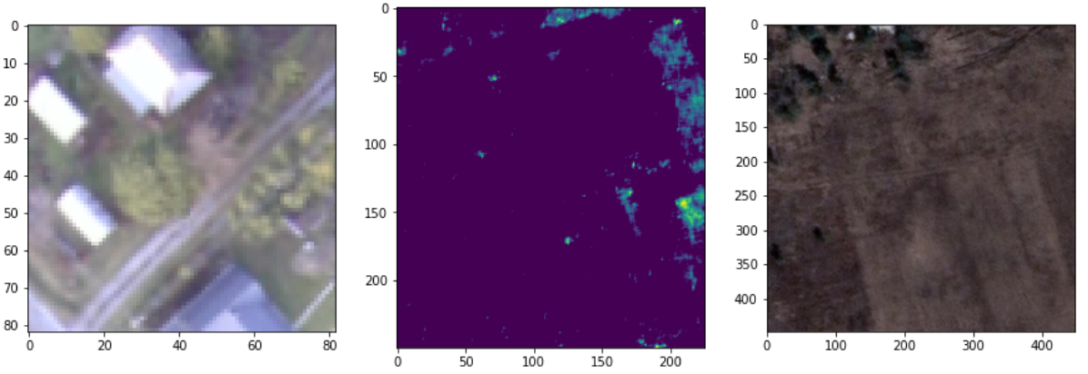
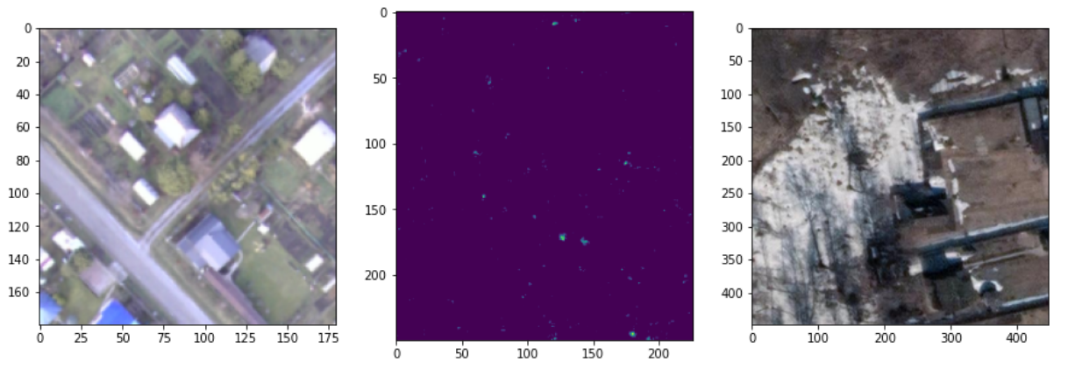
Результат 2. Обучение и проверка нейронной сети
Пример результатов сопоставления
пары изображений нейронной сети
9

Slide 10
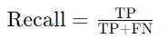
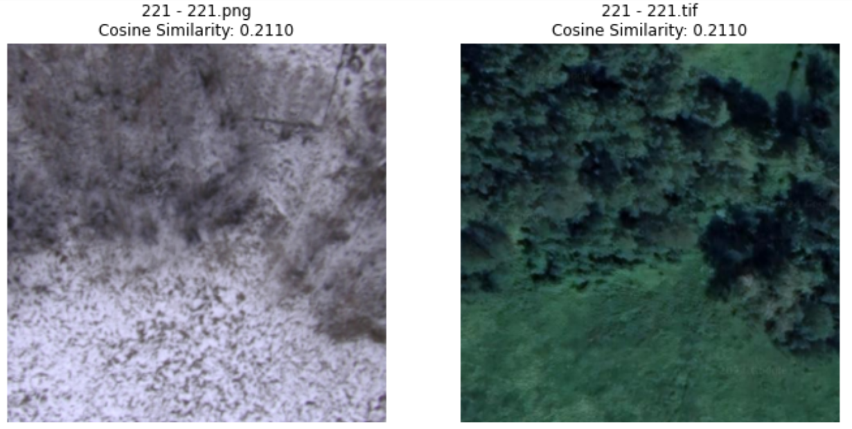
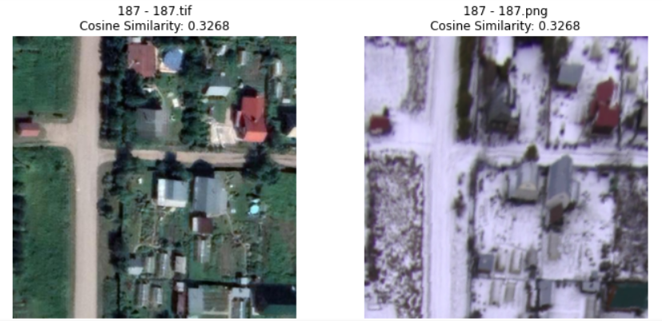
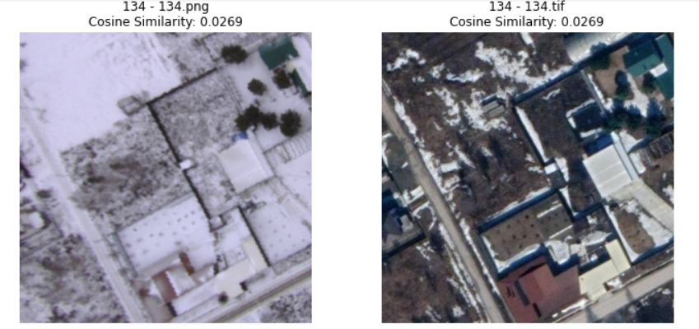
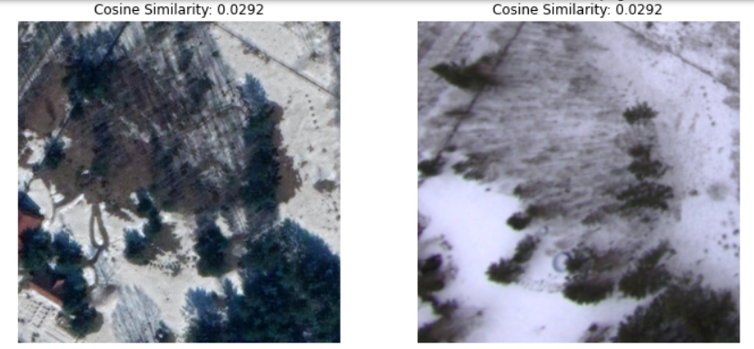
Результат 2. Косинусное сходство в тестовом наборе
На представленных примерах видно, что на парах спутник/дрон максимальное косинусное расстояние мы получаем при наличии уникальных фич на изображениях
Пример результатов сопоставления
пары изображений нейронной сети
10

Slide 11
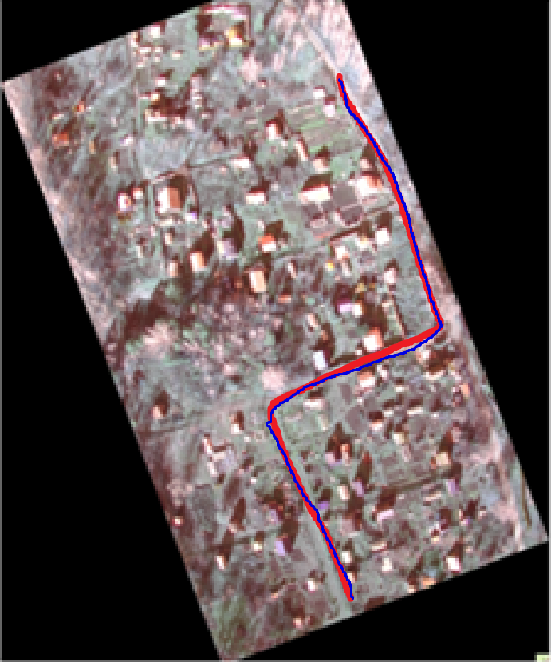
Части 3. Разработка конкретного алгоритма
Теоретически, когда эффект нейронной сети будет соответствовать нашим потребностям, мы сможем использовать этот алгоритм для получения маршрута полета дрона, как показано на рисунке, где красная линия — это положение дрона, полученное через GPS, а синяя линия — это — траектория полета дрона, рассчитанная с помощью нейронной сети.
11

Slide 12

Выводы
1. Сбор и аннотирование наборов данных соответствуют общим спецификациям.
2. Производительность нейронной сети недостаточна для удовлетворения требований.
3. Алгоритм навигации дрона теоретически завершен.
12

Slide 13
Улучшенный план
1. Адаптация существующих методов обучения нейронных сетей
2. Заменяем основную нейронную сеть, используемую в настоящее время
3. Собираем и маркируем больше пар изображений в зависимости от погодных условий, чтобы улучшить возможности обобщения модели.
13

Slide 14
Спасибо за внимание!

